Slide 1
BINV2190-B DevOps : Gitflow
Gitflow
Diego Legua – Olivier Choquet

Slide 2
Sommaire
Rappels
Git
Branches
Conflits
Les stratégies git
Gitflow
Workshop #1
Prérequis et outils
Description

Slide 3
Rappel : Commandes de base
git help
git config --list
git init
git status
git add -A
git commit -m «< message >»
git pull
git push <name of remote repository> < name of branch>
git fetch
git merge < branchname >
git branch < branchname >
git checkout -b < branchname >
git stash

Slide 4

Branches
Commande pour créer une branche:
git branch myBranchName
Commande pour changer de branche
git checkout myBranchName
Commande pour créer une branche et passer sur la nouvelle branche:
git checkout –b myBranchName
4
Notes:
16-07-19
4
4

Slide 5

Branches
Source: https://www.nobledesktop.com/learn/git/git-branches
5
Notes:
16-07-19
5
5

Slide 6
Conflits
Cas de figure en entreprise :
Développeur 1
travaillant sur une fonctionnalité A
modifiant le fichier X
Développeur 2
travaillant sur une fonctionnalité B
modifiant le fichier X
6
Notes:
16-07-19
6
6

Slide 7
Merge conflicts
Le premier des deux qui mergera son code n’aura pas de conflicts
Si les modifications n’ont pas de dépendances directes c’est-à-dire ne sont que des ajouts / suppressions de code, l’alignement sera facile à faire.
=> Aide fournie par Git
Autrement il faudra faire attention lors du merge et bien faire l’alignement entre les modifications sur les fichiers où il y a conflit
7
Notes:
16-07-19
7
7

Slide 8
Les stratégies git
Trunk based development
Feature branch or Github Flow
Forking
Release branches
Gitflow
8
Notes:
16-07-19
8
8

Slide 9
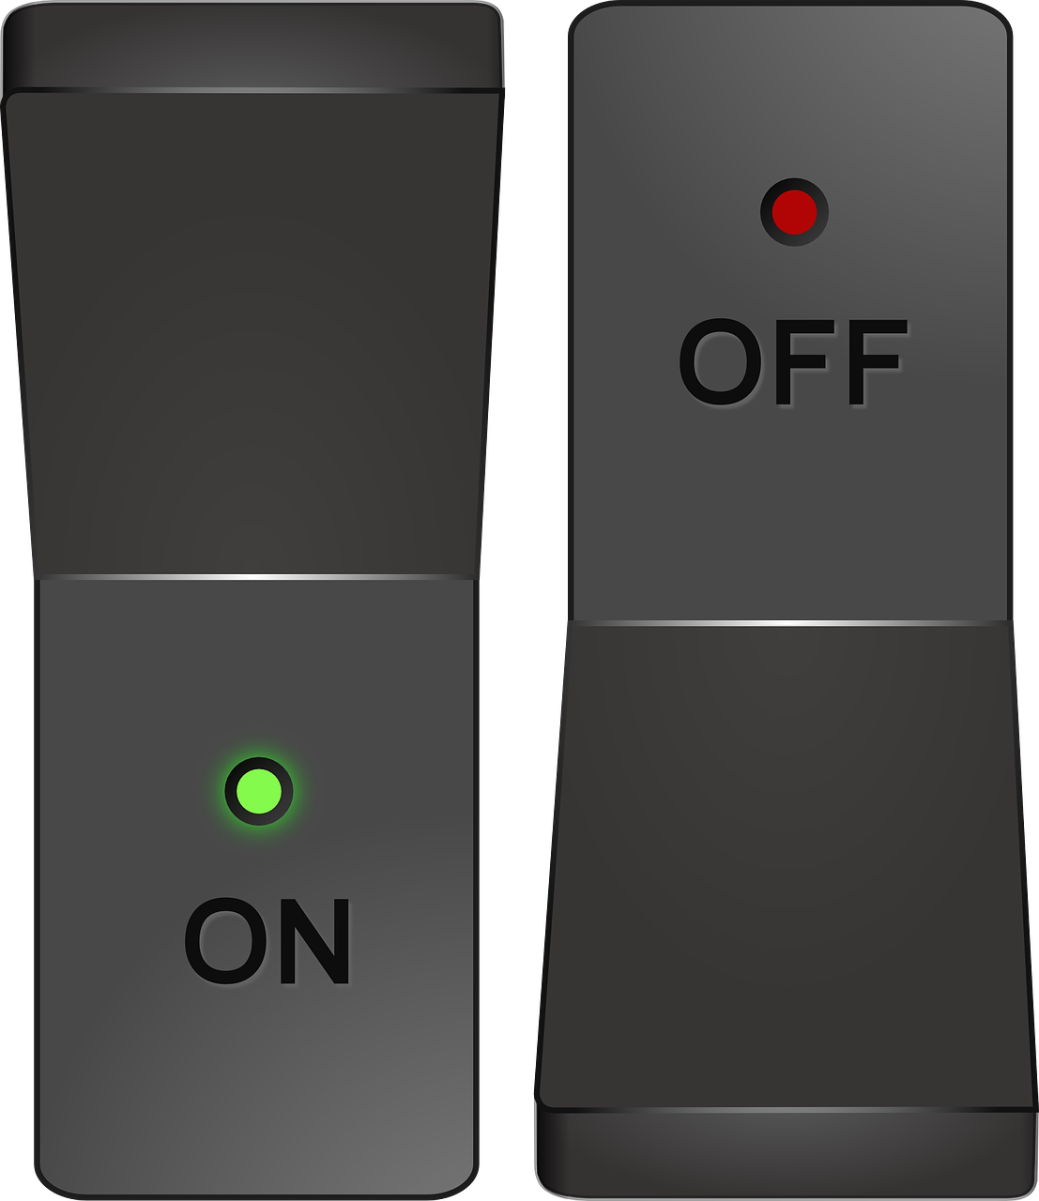
feature toggle
9
Notes:
16-07-19
9
9

Slide 10
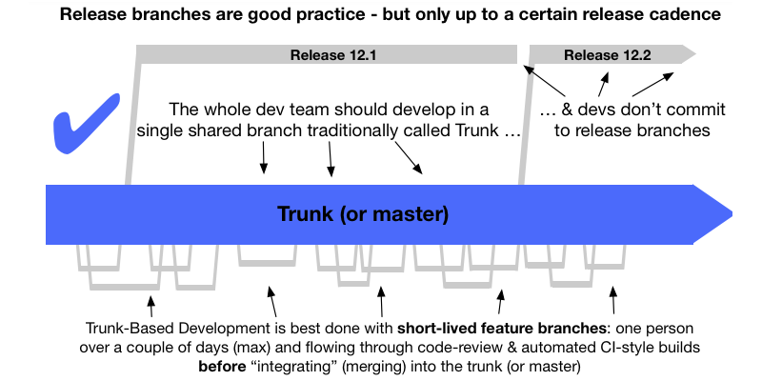
Trunk based development
Source : https://i.stack.imgur.com/oarIb.png
10
Notes:
16-07-19
10
10

Slide 11
Trunk based development
Equipe techniquement mature
Activer / Désactiver une fonctionnalité obligatoire
Complexité pour l’organisation des branches :
Quasi inexistant
Excellent pour le déploiement continu
11
Notes:
16-07-19
11
11

Slide 12
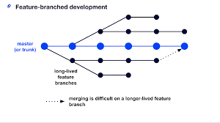
Features branches
Source : https://www.optimizely.com/optimization-glossary/trunk-based-development/
12
Notes:
16-07-19
12
12

Slide 13
Features branches
Une branche = une feature
Features doivent être réalisable dans un court délai
Pull Requests / Merge Requests
« Feature toggle » recommandé pas obligatoire
Complexité pour l’organisation des branches:
Minime
Très bon pour le déploiement continu
13
Notes:
16-07-19
13
13

Slide 14
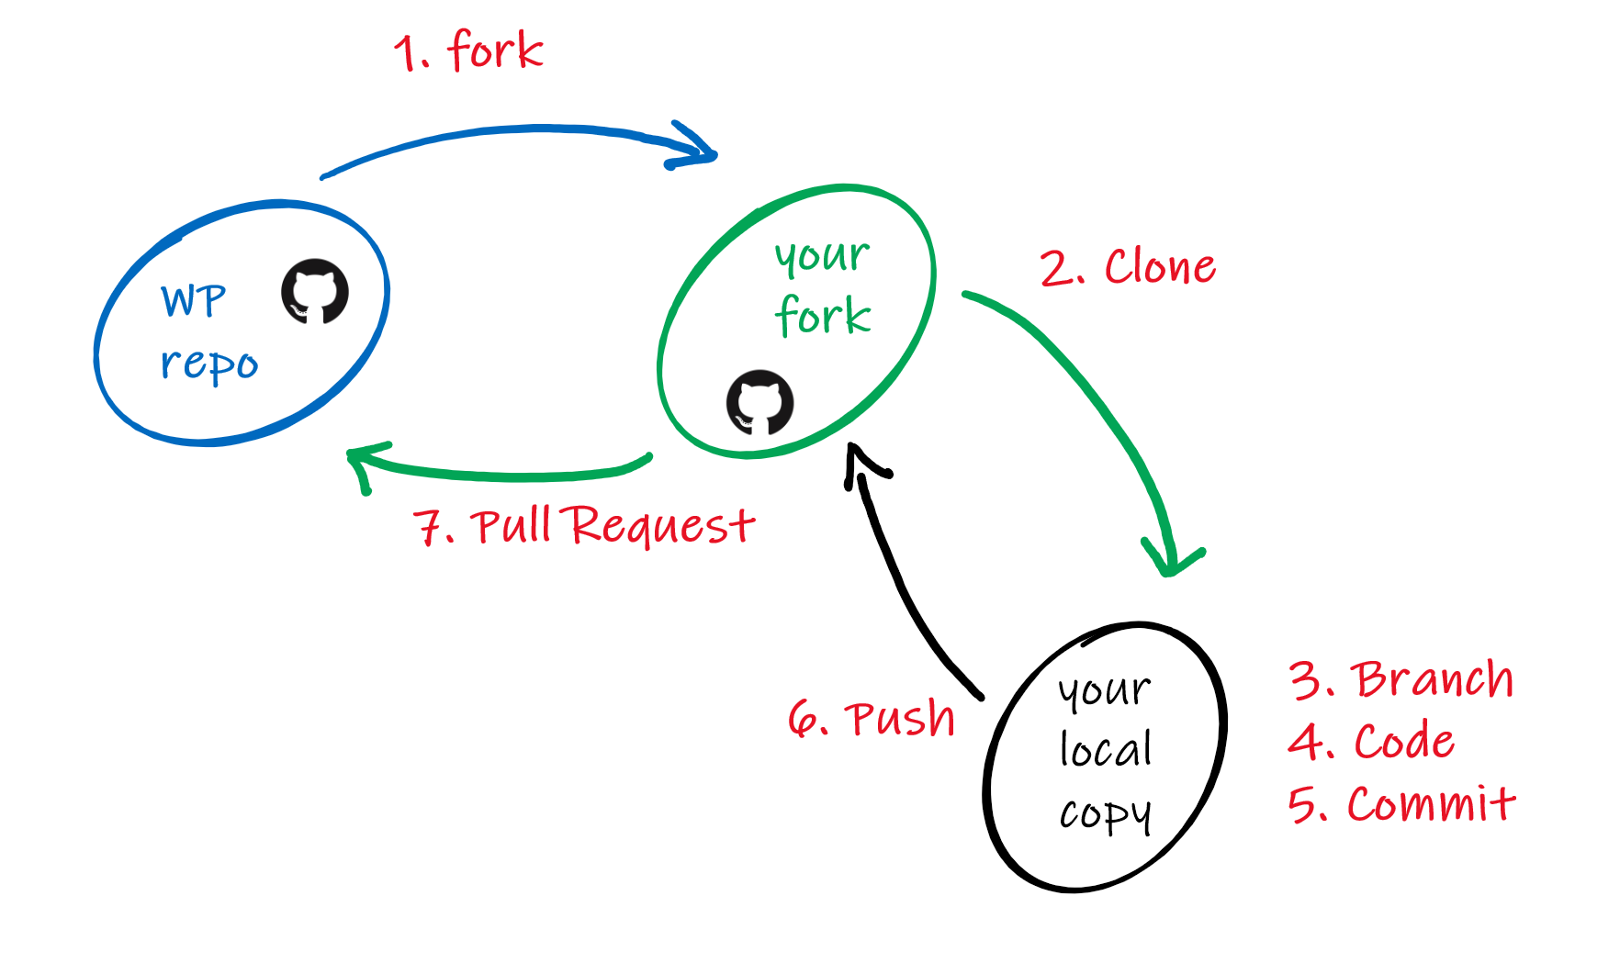
Forking
Source : https://developer.wordpress.org/block-editor/contributors/code/git-workflow/
14
Notes:
16-07-19
14
14

Slide 15
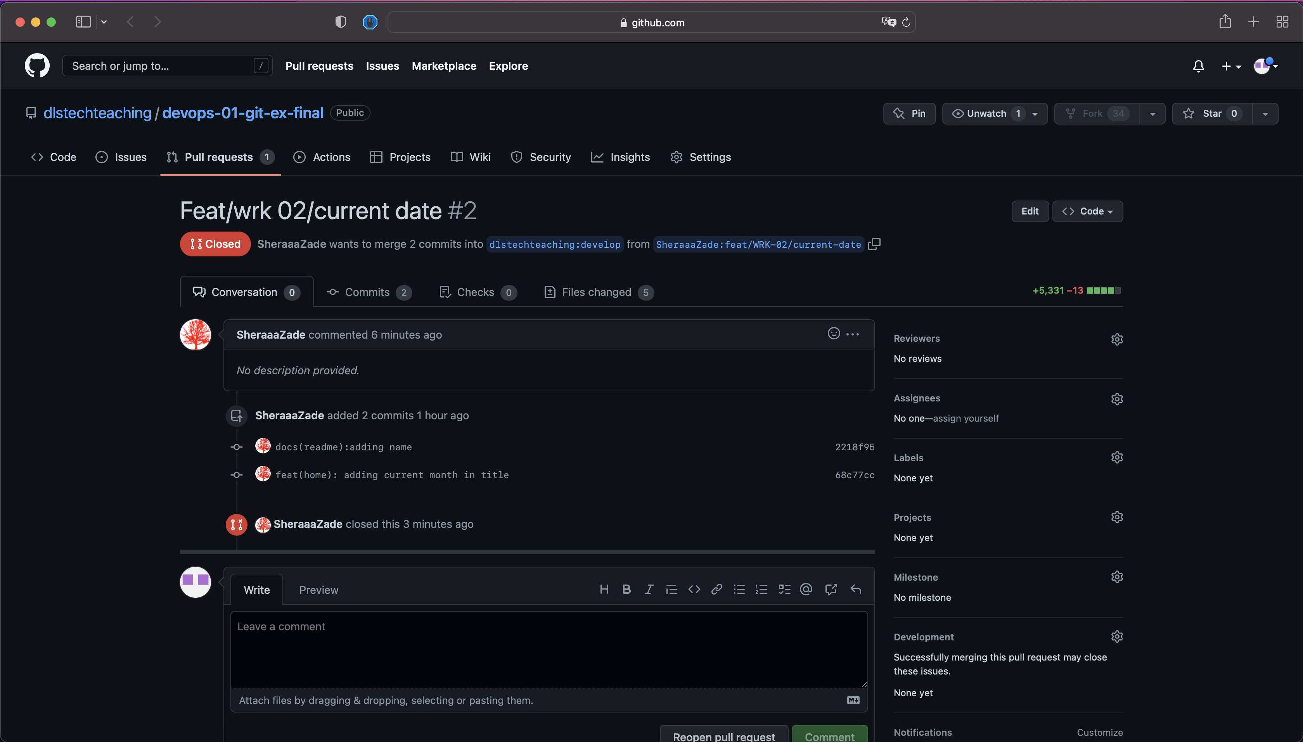
Forking
15
Notes:
16-07-19
15
15

Slide 16
Forking
Open source
Similaire au « feature branching »
Pull Requests / Merge Requests vers le repositoire d’origine
16
Notes:
16-07-19
16
16

Slide 17
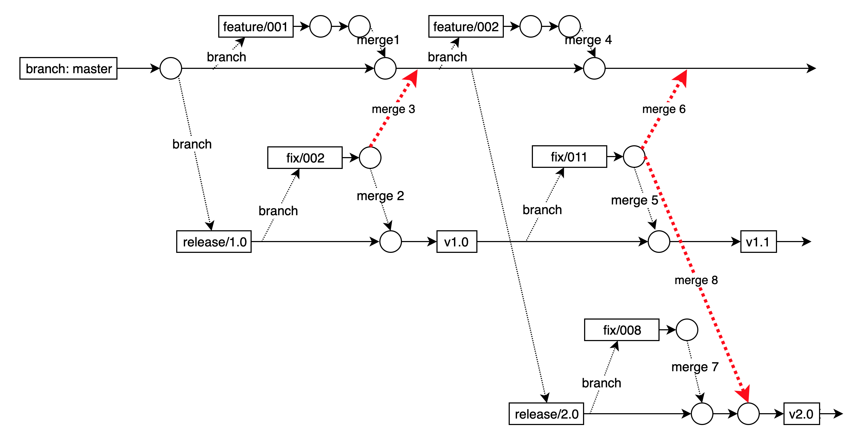
Release branch
Source : https://i.stack.imgur.com/qp7BB.png
17
Notes:
16-07-19
17
17

Slide 18
Release branch
Une branche par release
Fréquence de déploiement lente
Difficilement adaptable pour l’intégration continue
Pour pouvoir développer sur différentes versions d’une même application et supporter ces versions
Complexité pour l’organisation des branches:
Elevée
18
Notes:
16-07-19
18
18

Slide 19
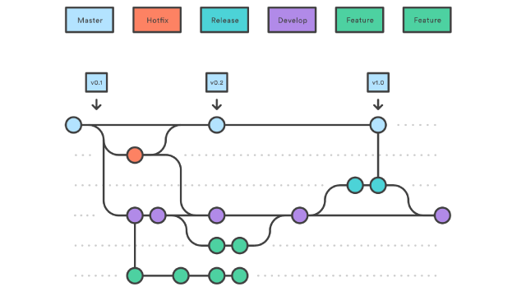
Gitflow
Source: github.com
19
Notes:
16-07-19
19
19

Slide 20

Gitflow
20
Notes:
16-07-19
20
20

Slide 21
Gitflow
Main / master / trunk : branche principale
Develop : branche développement
Features : branches de fonctionnalités
Release : branches de releases suivant les versions à partir de develop
Hotfix : Branches fixant les bugs critiques en production
21
Notes:
16-07-19
21
21

Slide 22
Gitflow
Fréquence de déploiement lente
Le développeur ne s’occupe que de créer des MR / PR vers la « develop »
Créer une dépendance forte et requiert un release manager
Pour pouvoir développer sur différentes versions d’une même application et supporter ces versions
Complexité pour l’organisation des branches:
Très élevée ( encore plus élevée si on inclut les ENVs dans l’équation)
22
Notes:
16-07-19
22
22

Slide 23
Workshop #1 : pré-requis
API : Application Program Interface
Node JS / .NET Core / Java …
Backend
Endpoints
Integrations
23
Notes:
16-07-19
23
23

Slide 24

Workshop #1 : outils
https://www.postman.com
24
Notes:
16-07-19
24
24

Slide 25
Workshop #1
Forker le répertoire « devops-02-tools-start »
En suivant la stratégie GITFLOW
Ajouter la fonctionnalité suivante :
Créer une endpoint de type GET, ayant pour résultat la liste des inventions triée par ordre ascendant et descendant en fonction de la date de création
Les deux endpoints fonctionnels doivent correspondre à :
http://localhost:3000/inventions/sort/desc
http://localhost:3000/inventions/sort/asc
25
Notes:
16-07-19
25
25

